Slide 1


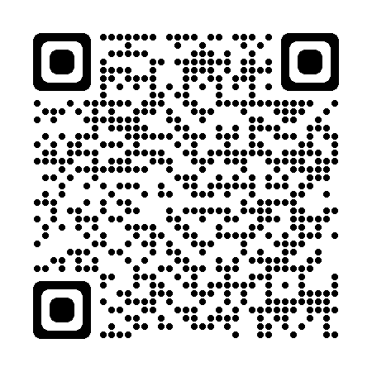

IA Generativa Teoria e Prática
Felipe Chikuji
Consultor Senior Dados & IA
Real Impact Brasil
Estudante Embaixador Microsoft Microsoft MVP – AI Services
Felipe Kenji Chikuji | LinkedIn

Slide 2
O Que vamos Ver Hoje?
IA na Azure
Trilha de Estudos
Acesso ao Material
IA Generativa
Demonstração
P&R

Slide 3
Acesso ao Material
¹General guidance is to start with Davinci and then go down to see if a less sophisticated model can repeat the same results

Slide 4
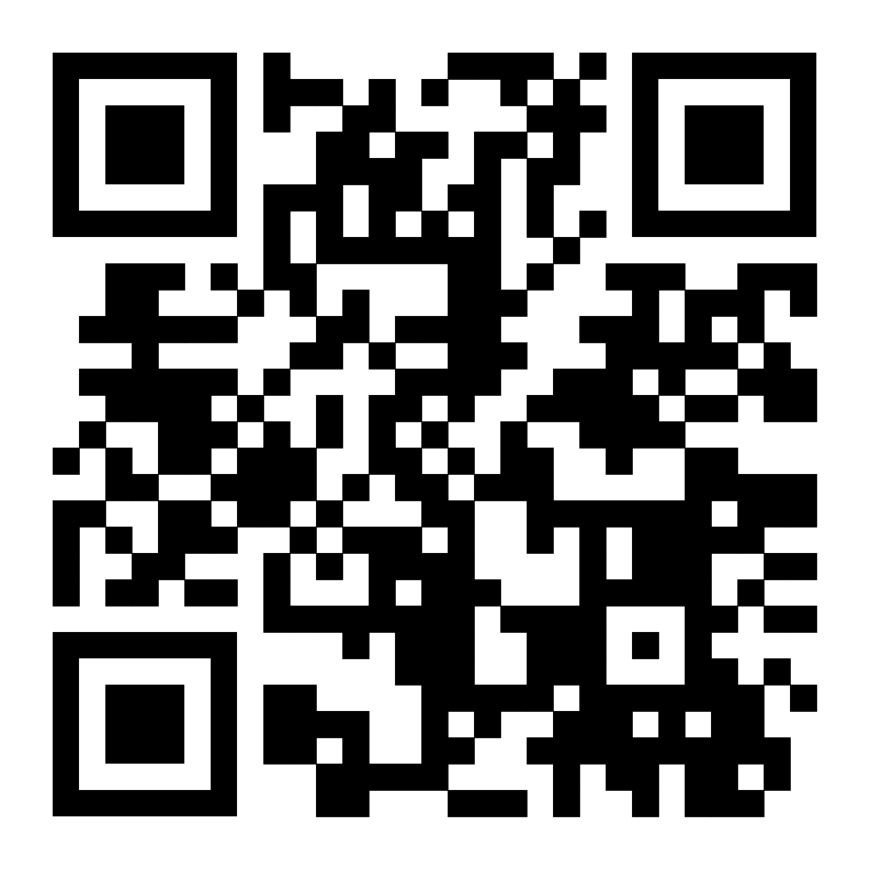
https://github.com/Chikuji/PyDataGenAI

Slide 5

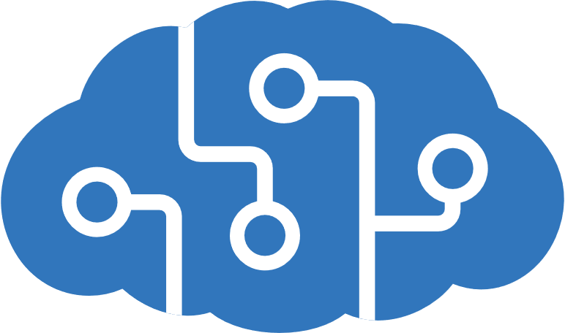



IA na Azure
https://eastus/...
abc-1234-efg-5678…
¹General guidance is to start with Davinci and then go down to see if a less sophisticated model can repeat the same results

Slide 6
















Azure AI
Applications
Partner Solutions
Business Users
Application Platform
AI Builder
Power BI
Power Apps
Power Automate
Power Virtual Agents
Scenario-Based Services
Applied AI Services
Bot Service
Cognitive Search
Form Recognizer
Video Indexer
Metrics Advisor
Immersive Reader
Customizable AI Models
Azure OpenAI Service
Cognitive Services
Developers & Data Scientists
Vision
Speech
Language
Decision
ML Platform
Azure Machine Learning
Notes:
Azure Open AI Service não é o único serviço disponível para você - considerando que o caso de uso é fundamental
Você precisa gerenciar o serviço sozinho ou isso está integrado a outro produto da Microsoft que você poderia aproveitar, como power platform (AI builder)
Nossos serviços baseados em cenários são criados a partir da compreensão de casos de uso fortes que nossos clientes precisam em todos os setores. Ao já combinar serviços cognitivos juntos para uma experiência de construção mais fácil, você pode encontrá-los um ajuste melhor Open AI Service é fantástico para processamento de linguagem natural / entrada de texto - processamento de texto, conversação ou criação de texto com base em imagens. No entanto, analisar imagens, vídeos etc é outra área do aprendizado de máquina Azure Machine Learning para seus modelos personalizados, gerenciamento completo e implantação desses modelos
Trilha narrativa/conversa:
A IA do Azure é uma coleção de serviços de inteligência artificial oferecidos pela Microsoft como parte de sua plataforma de nuvem Azure. Os serviços de IA do Azure foram projetados para facilitar que desenvolvedores e organizações adicionem recursos de IA a seus aplicativos, sem a necessidade de ampla experiência em IA. Azure AI Inclui uma ampla gama de serviços, tais como:
Azure Cognitive Services: A collection of pre-built APIs that allow developers to add capabilities such as natural language understanding, computer vision, and speech recognition to their applications.
Azure Machine Learning: A cloud-based platform that allows developers to build, deploy, and manage machine learning models, as well as to create custom machine learning algorithms.
Azure Applied AI Services: A suite of scenarios-based services that enable organizations to accelerate adoption such as Azure Cognitive Search which provides search capabilities over structured and unstructured data by using machine learning models.
These services are integrated with Azure platform, which provides capabilities such as scalability, security, and compliance, as well as a number of other tools and services that can be used to build and deploy AI-enabled applications.
The Azure AI services are designed to make it easy for developers and organizations to add AI capabilities to their applications, without the need for extensive expertise in AI. Microsoft's Azure AI services allow developers to quickly build, deploy, and scale AI-enabled applications, and to take advantage of the scalability, security, and compliance capabilities of Azure.
Azure AI integration in AI Builder within the Microsoft Power Platform allows businesses and developers to quickly and easily build and deploy custom AI models, and to integrate them with Power Apps, Power Automate and Power Virtual Agents, in order to add advanced capabilities and improve data management and security. It also allows to easily scale up and improve performance of the models, as well as easily integrating with other Azure services.
Microsoft has adopted Azure AI across a wide range of its products and services, in order to improve the functionality, performance and user experience. Some examples of where Microsoft has adopted Azure AI at scale include:
Office 365: Microsoft has integrated Azure AI capabilities into Office 365, such as natural language processing, computer vision, and text analytics, to improve the functionality of products such as Outlook and Word. This allows users to perform tasks such as automatically summarizing long documents, or automatically tagging images in email attachments.
Dynamics 365: Dynamics 365 is a collection of business applications that enable organizations to manage customer data and interactions, as well as automate business processes. With Azure AI integration, Dynamics 365 offers features like predictive lead scoring, sentiment analysis, and chatbots to help businesses better understand and interact with their customers.
Bing: Bing, Microsoft's search engine, uses Azure AI to analyze large amounts of data and improve search results for users. For example, Bing uses natural language processing to understand users' queries and generate more relevant search results.
LinkedIn: Microsoft's professional networking site, LinkedIn, uses Azure AI to help users find job opportunities, connect with others in their field, and improve the performance of its recruiting tools. For example, LinkedIn uses natural language processing to match job seekers with relevant job opportunities, and uses machine learning to help recruiters find the best candidates.
Xbox and Gaming: Microsoft uses Azure AI to power its Xbox gaming console. Azure AI allows Xbox to learn a gamer's preferences and automatically adjust the gaming experience. Additionally, it allows to improve the performance of the games and to offer more personalized gaming experiences.
These are just a few examples of how Microsoft has adopted Azure AI at scale within its products and services. Overall, Microsoft has been using Azure AI across its various products and services, to improve user experience and to offer more personalized, efficient and automated experiences to its customers.

Slide 7
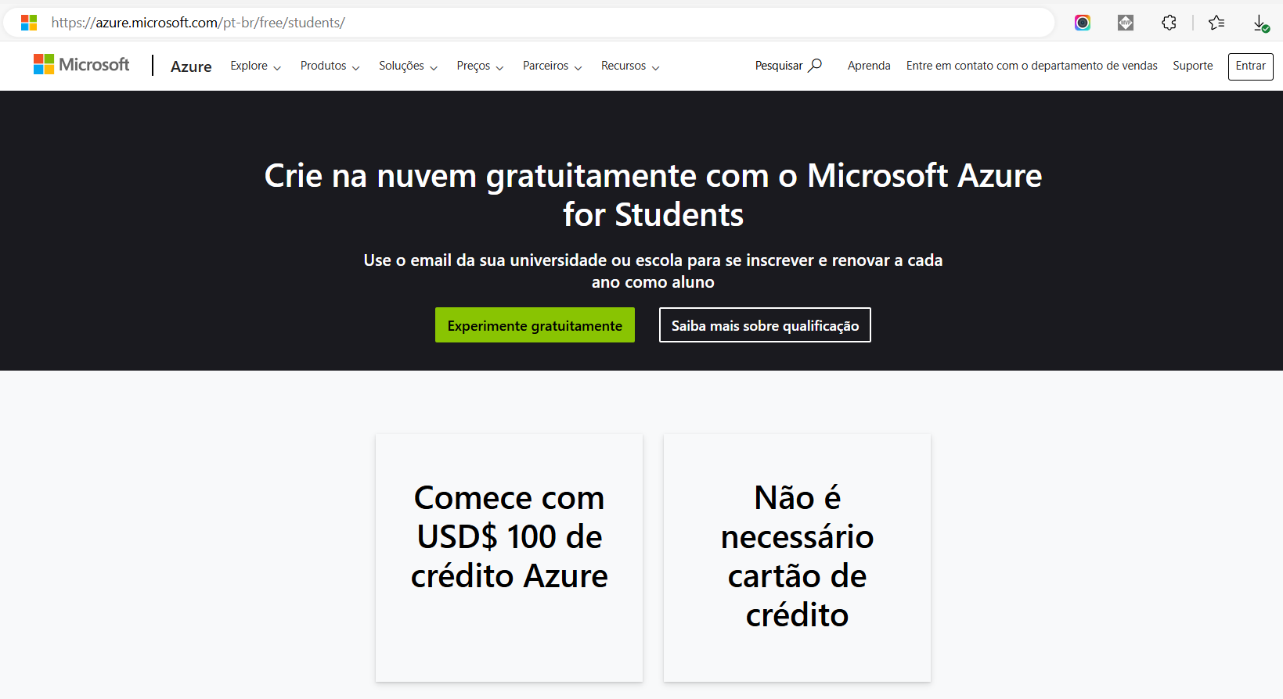
Dica: - Azure For Student = $100 dólares para usar
¹General guidance is to start with Davinci and then go down to see if a less sophisticated model can repeat the same results

Slide 8
IA Generativa
¹General guidance is to start with Davinci and then go down to see if a less sophisticated model can repeat the same results

Slide 9
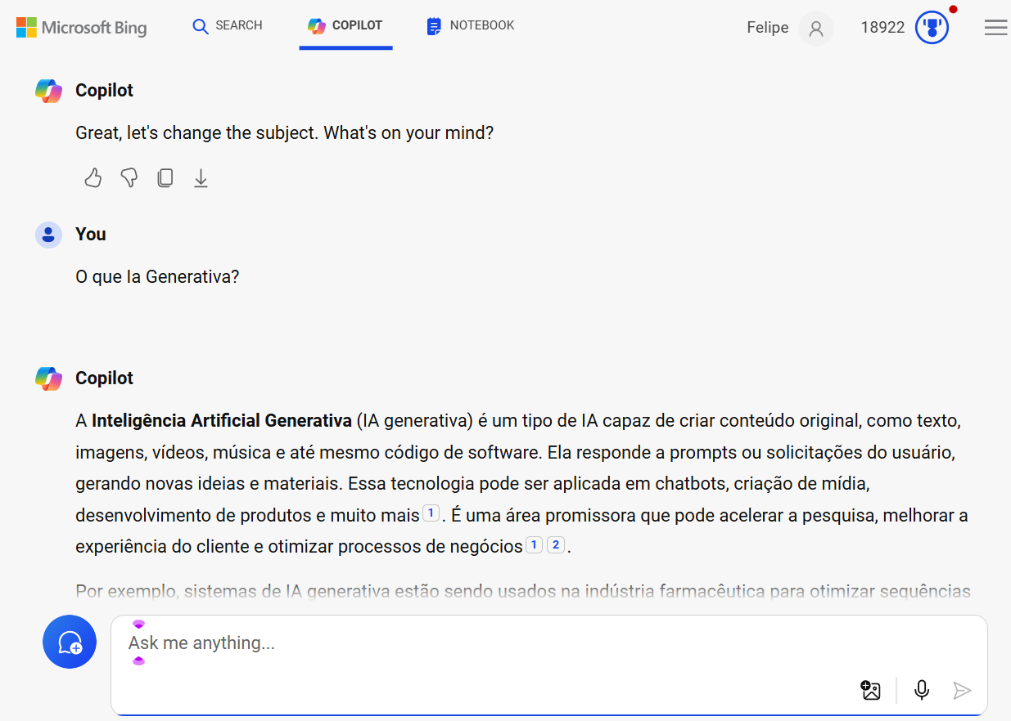
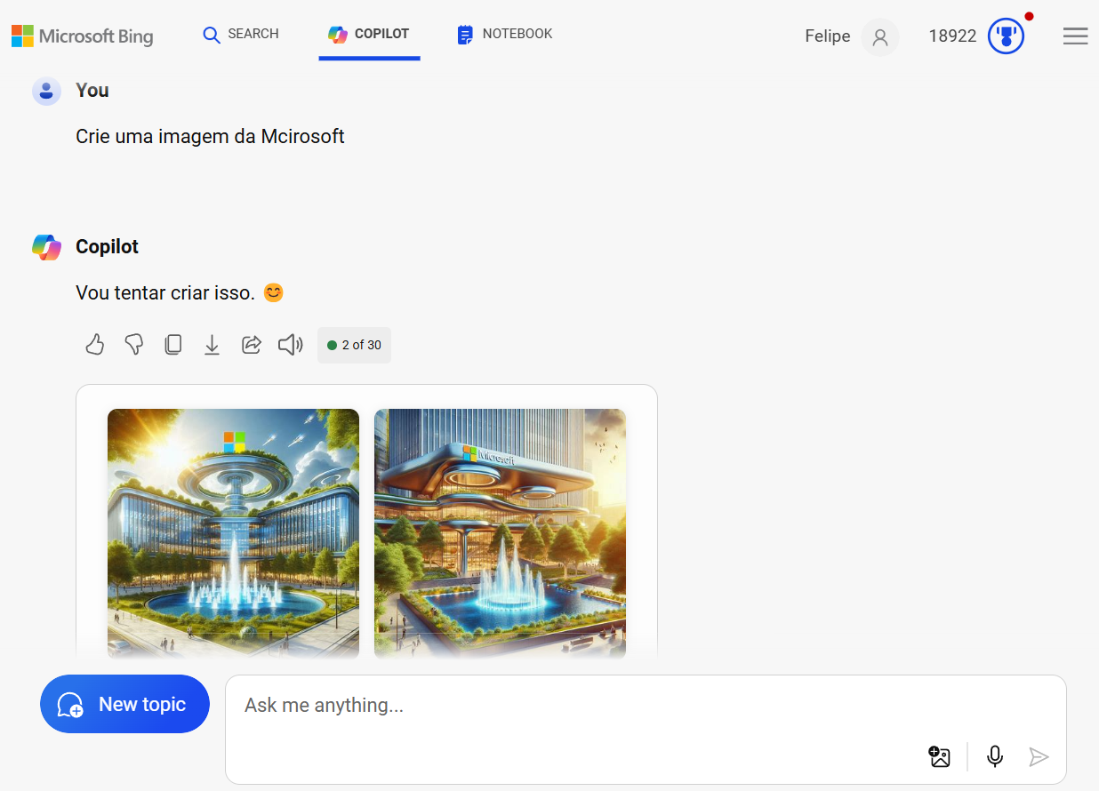
O que é IA Generativa?
É um tipo de IA que é capaz de gerar novos conteúdos, como:
Texto
Imagem

Slide 10
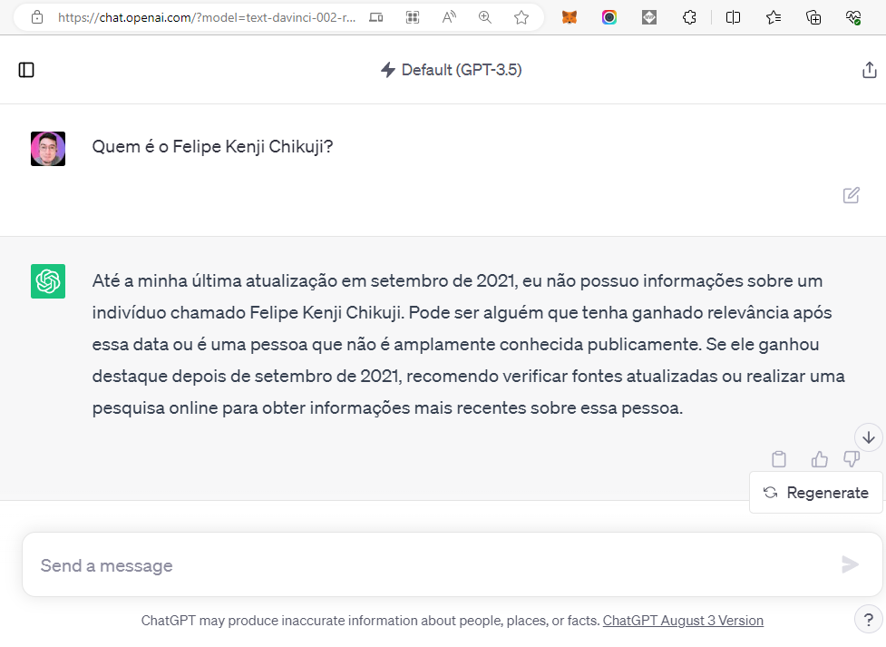
Chat GPT-3.5
Notes:
Para entender o que mudou e do que se trata todo esse hype, vamos dar um passo atrás e tentar definir alguns pré-aprendizados básicos sobre IA e processamento de linguagem natural. Se ampliarmos a janela de tempo, podemos observar como as coisas nem sempre foram tão rápidas. Os primeiros projetos no domínio da IA datam dos anos 60, quando os primeiros pesquisadores começaram a explorar a possibilidade de criar máquinas capazes de replicar algumas das capacidades cognitivas humanas, como a conversa. Inicialmente, o raciocínio simbólico era uma abordagem predominante, e levou a uma série de sucessos importantes, como Eliza, o chatbot escrito de 1º tipo atuando como psiquiatra. No entanto, logo ficou claro que tal abordagem não se dimensiona bem. Extrair o conhecimento de um especialista, representá-lo em um computador e manter essa base de conhecimento precisa acaba sendo uma tarefa muito complexa e cara demais para ser prática em muitos casos. Isso levou ao chamado AI Winter na década de 1970. Um ponto de inflexão chega durante os anos 90, com a evolução tecnológica do hw (mais barato e capaz de lidar com grande quantidade de dados), juntamente com a criação de novos algoritmos, classificados como machine learning, capazes de aprender padrões a partir de dados, sem serem explicitamente programados com instruções específicas. Em particular, novos modelos estatísticos, chamados de redes neurais – inspirados na estrutura biológica do cérebro, composta por neurônios interconectados – deram um impulso ao desenvolvimento da pesquisa em IA, sendo capazes de funcionar bem também com entradas mais complexas (não apenas categorias ou números), como imagens e áudio. Esses modelos estatísticos, pertencentes a um subgrupo de ML chamado DL, se beneficiaram também da disponibilidade de um tipo mais poderoso de unidade de elaboração, as GPUs. Os assistentes virtuais modernos nascidos na década de 2010, como Siri, Cortana e Google Assistente, também são construídos sobre modelos de linguagem baseados em NNs. Eles são muito proficientes em um subdomínio da IA conhecido como processamento de Linguagem Natural, a capacidade de uma máquina de processar e interpretar a linguagem humana; identificaram uma necessidade específica no pedido de entrada do usuário, eles também são capazes de emparelhá-lo com uma resposta adequada (recuperada via pesquisa na web ou em uma lista de respostas pré-definidas). A IA generativa é a tecnologia de ponta neste campo hoje em dia, e é capaz de gerar exemplos a partir de uma enorme quantidade de dados usados para treinar um modelo (e quando digo enorme, penso em todos os dados publicamente acessíveis na Internet). É por isso que falamos de modelos grandes, por causa da quantidade de dados usados para seu treinamento e por causa do número de cálculos que eles são capazes de lidar ao mesmo tempo. Os exemplos que esses modelos são capazes de criar podem ser de diferentes tipos, e veremos isso em mais detalhes, de texto a código, a imagens. Na imagem você vê a saída de um grande modelo de linguagem ao perguntar se ele pode escrever uma poesia.

Slide 11
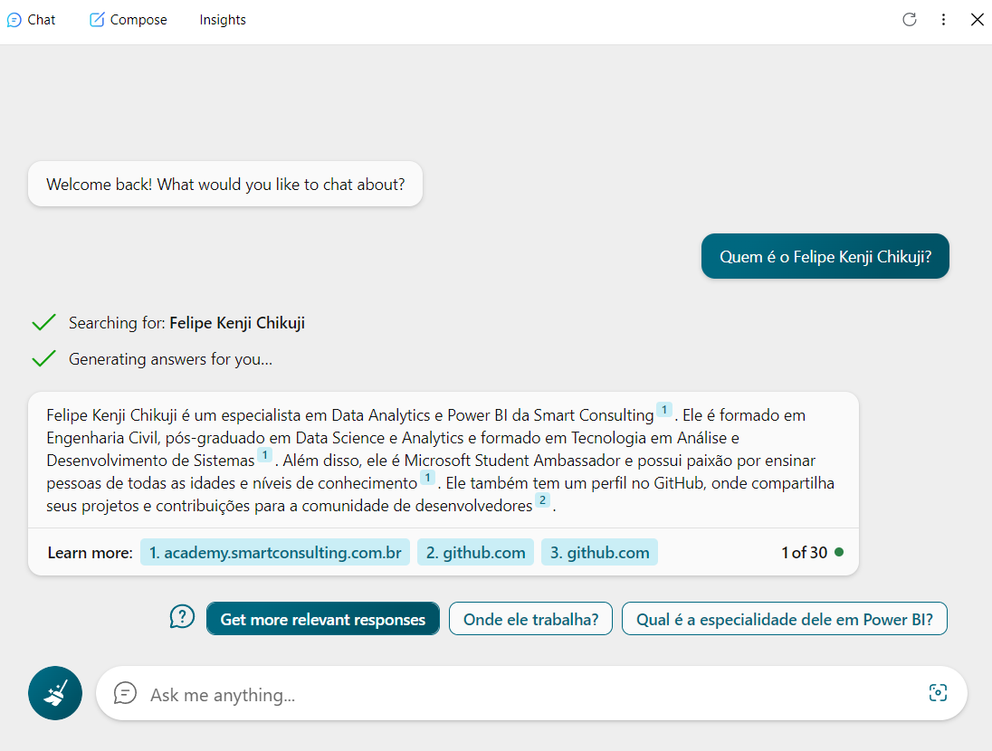
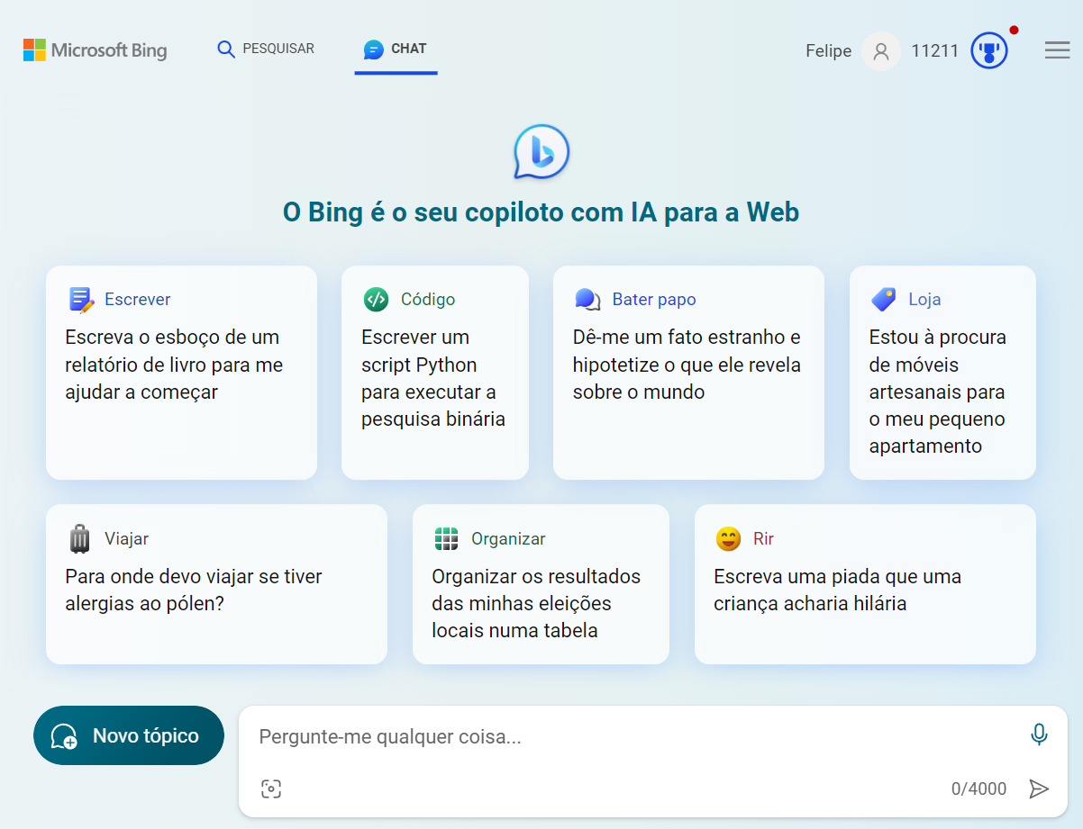
Bing Chat
Notes:
Para entender o que mudou e do que se trata todo esse hype, vamos dar um passo atrás e tentar definir alguns pré-aprendizados básicos sobre IA e processamento de linguagem natural. Se ampliarmos a janela de tempo, podemos observar como as coisas nem sempre foram tão rápidas. Os primeiros projetos no domínio da IA datam dos anos 60, quando os primeiros pesquisadores começaram a explorar a possibilidade de criar máquinas capazes de replicar algumas das capacidades cognitivas humanas, como a conversa. Inicialmente, o raciocínio simbólico era uma abordagem predominante, e levou a uma série de sucessos importantes, como Eliza, o chatbot escrito de 1º tipo atuando como psiquiatra. No entanto, logo ficou claro que tal abordagem não se dimensiona bem. Extrair o conhecimento de um especialista, representá-lo em um computador e manter essa base de conhecimento precisa acaba sendo uma tarefa muito complexa e cara demais para ser prática em muitos casos. Isso levou ao chamado AI Winter na década de 1970. Um ponto de inflexão chega durante os anos 90, com a evolução tecnológica do hw (mais barato e capaz de lidar com grande quantidade de dados), juntamente com a criação de novos algoritmos, classificados como machine learning, capazes de aprender padrões a partir de dados, sem serem explicitamente programados com instruções específicas. Em particular, novos modelos estatísticos, chamados de redes neurais – inspirados na estrutura biológica do cérebro, composta por neurônios interconectados – deram um impulso ao desenvolvimento da pesquisa em IA, sendo capazes de funcionar bem também com entradas mais complexas (não apenas categorias ou números), como imagens e áudio. Esses modelos estatísticos, pertencentes a um subgrupo de ML chamado DL, se beneficiaram também da disponibilidade de um tipo mais poderoso de unidade de elaboração, as GPUs. Os assistentes virtuais modernos nascidos na década de 2010, como Siri, Cortana e Google Assistente, também são construídos sobre modelos de linguagem baseados em NNs. Eles são muito proficientes em um subdomínio da IA conhecido como processamento de Linguagem Natural, a capacidade de uma máquina de processar e interpretar a linguagem humana; identificaram uma necessidade específica no pedido de entrada do usuário, eles também são capazes de emparelhá-lo com uma resposta adequada (recuperada via pesquisa na web ou em uma lista de respostas pré-definidas). A IA generativa é a tecnologia de ponta neste campo hoje em dia, e é capaz de gerar exemplos a partir de uma enorme quantidade de dados usados para treinar um modelo (e quando digo enorme, penso em todos os dados publicamente acessíveis na Internet). É por isso que falamos de modelos grandes, por causa da quantidade de dados usados para seu treinamento e por causa do número de cálculos que eles são capazes de lidar ao mesmo tempo. Os exemplos que esses modelos são capazes de criar podem ser de diferentes tipos, e veremos isso em mais detalhes, de texto a código, a imagens. Na imagem você vê a saída de um grande modelo de linguagem ao perguntar se ele pode escrever uma poesia.

Slide 12
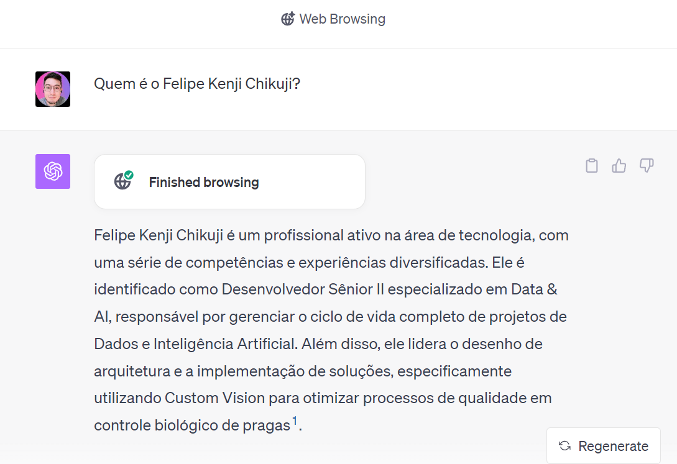
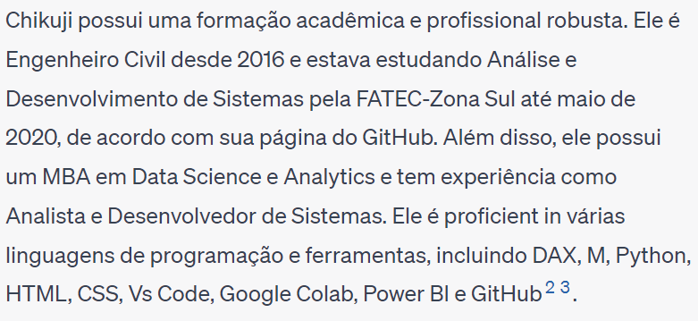
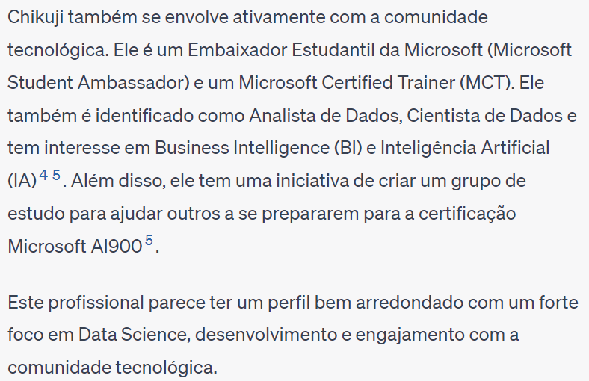
Chat GPT 4 + Web Browsing
Notes:
Para entender o que mudou e do que se trata todo esse hype, vamos dar um passo atrás e tentar definir alguns pré-aprendizados básicos sobre IA e processamento de linguagem natural. Se ampliarmos a janela de tempo, podemos observar como as coisas nem sempre foram tão rápidas. Os primeiros projetos no domínio da IA datam dos anos 60, quando os primeiros pesquisadores começaram a explorar a possibilidade de criar máquinas capazes de replicar algumas das capacidades cognitivas humanas, como a conversa. Inicialmente, o raciocínio simbólico era uma abordagem predominante, e levou a uma série de sucessos importantes, como Eliza, o chatbot escrito de 1º tipo atuando como psiquiatra. No entanto, logo ficou claro que tal abordagem não se dimensiona bem. Extrair o conhecimento de um especialista, representá-lo em um computador e manter essa base de conhecimento precisa acaba sendo uma tarefa muito complexa e cara demais para ser prática em muitos casos. Isso levou ao chamado AI Winter na década de 1970. Um ponto de inflexão chega durante os anos 90, com a evolução tecnológica do hw (mais barato e capaz de lidar com grande quantidade de dados), juntamente com a criação de novos algoritmos, classificados como machine learning, capazes de aprender padrões a partir de dados, sem serem explicitamente programados com instruções específicas. Em particular, novos modelos estatísticos, chamados de redes neurais – inspirados na estrutura biológica do cérebro, composta por neurônios interconectados – deram um impulso ao desenvolvimento da pesquisa em IA, sendo capazes de funcionar bem também com entradas mais complexas (não apenas categorias ou números), como imagens e áudio. Esses modelos estatísticos, pertencentes a um subgrupo de ML chamado DL, se beneficiaram também da disponibilidade de um tipo mais poderoso de unidade de elaboração, as GPUs. Os assistentes virtuais modernos nascidos na década de 2010, como Siri, Cortana e Google Assistente, também são construídos sobre modelos de linguagem baseados em NNs. Eles são muito proficientes em um subdomínio da IA conhecido como processamento de Linguagem Natural, a capacidade de uma máquina de processar e interpretar a linguagem humana; identificaram uma necessidade específica no pedido de entrada do usuário, eles também são capazes de emparelhá-lo com uma resposta adequada (recuperada via pesquisa na web ou em uma lista de respostas pré-definidas). A IA generativa é a tecnologia de ponta neste campo hoje em dia, e é capaz de gerar exemplos a partir de uma enorme quantidade de dados usados para treinar um modelo (e quando digo enorme, penso em todos os dados publicamente acessíveis na Internet). É por isso que falamos de modelos grandes, por causa da quantidade de dados usados para seu treinamento e por causa do número de cálculos que eles são capazes de lidar ao mesmo tempo. Os exemplos que esses modelos são capazes de criar podem ser de diferentes tipos, e veremos isso em mais detalhes, de texto a código, a imagens. Na imagem você vê a saída de um grande modelo de linguagem ao perguntar se ele pode escrever uma poesia.

Slide 13


Microsoft and OpenAI partnership
Garantir que a inteligência artificial geral (AGI) beneficie a humanidade
Capacitar cada pessoa e organização do planeta para alcançar mais
GPT-3.5/GPT-4/ GPT-4o
ChatGPT
Codex
DALL·E
Texto
Conversação
Código
Imagens
Notes:
A Microsoft tem uma parceria muito pública com a OpenA
IA aberta tentando construir sistemas que construam inteligência geral – uma mudança real no que pode ser feito com aprendizado de máquina Modelos normalmente muito específicos resolvendo problemas específicos
Fizemos uma parceria há cerca de 4 anos, em 2019, com a infraestrutura de supercomputação mais avançada do mundo na qual eles treinam os modelos, por sua vez podemos usar esses modelos para construir a plataforma
Em nossas próprias plataformas, bem como empacotando para os clientes construírem suas plataformas em GPT4 compilação no Azure usando hardware especializado

Slide 14

GPT-3.5 and GPT-4
ChatGPT
Codex
DALL·E
Texto
Conversação
Código
Imagens
Prompt
Escreva um slogan para uma sorveteria.
Prompt
Estou tendo problemas para ligar meu Xbox.
Prompt
Table customers, columns = [CustomerId, FirstName, LastName, Company, Address, City, State, Country, PostalCode]
Criar uma consulta SQL para todos os clientes no Texas chamada Jane consulta =
Prompt
Uma bola de fogo com cores vibrantes para mostrar a velocidade da inovação em nossa empresa de mídia e entretenimento
Resposta
Há algumas coisas que você pode tentar solucionar esse problema ... ...
Resposta
Servimos sorrisos com cada concha!
Response
Prompt
Obrigado! Deu certo. Quais jogos você recomenda para o meu filho de 14 anos?
Response
SELECT *
FROM customers
WHERE State = 'TX' AND FirstName = 'Jane'
Resposta
Aqui estão alguns jogos que você pode considerar: ...
Notes:
GPT3 – GPT3.5 AND GPT 4 agora - pode entender e gerar texto. fornecendo um prompt este modelo irá gerar uma resposta com linguagem natural (entradas de imagem no futuro)
Codex – traduz linguagem natural para código, alimenta o Github Co-Pilot, proficiente em uma dúzia de linguagens de programação, um descendente do modelo GPT3
DALLE – arte original e realista criada a partir de uma descrição de texto
ChatGPT – interage de forma conversacional, a conversa permite o acompanhamento de perguntas que mantêm o contexto

Slide 15
Use a IA com responsabilidade: implicações sociais
¹General guidance is to start with Davinci and then go down to see if a less sophisticated model can repeat the same results

Slide 16

Não humanize a IA!
Generative AI
não é:
Inteligente
Determinística
Generative AI
não pode:
Entender linguagem ou matemática Entender maneiras ou emoções Conhecer fatos que não estão em seu conjunto de dados de treinamento
Image created by DALL E2
Certifique-se sempre de usar a saída de IA de forma responsável.
Notes:
The output of a generative AI model is not perfect and sometimes the creativity of the model can work against it can, resulting in an output which is a combination of words that the human user can interpret as a mystification of reality or it can be offensive. In those cases we talk about model’s hallucinations. We’ve covered how a large language model works to highlight that behind what looks like magic that’s no more than a statistical model. Generative AI is not intelligent (at least in the more comprehensive definition of intelligence, including critical and creative reasoning or emotional intelligence); it is not deterministic, since as we explained beforehand it adds a certain degree of randomness when selecting the next token to output; it is not trustworthy, since hallucinations, such as erroneous references, content, and statements, may be combined with correct information, and presented in a persuasive and confident manner, making their identification difficult without close inspection and effortful fact-checking.
It is not able to understand language or math and it doesn’t know fact that are not in its training dataset (for example GPT-3 doesn’t know about Queen Elizabeth’s death).
When we work with those kind of technologies, it’s very important to know not only the power and the capabilities but also the limitations. Especially because those limitations might have significant social impacts when this technology is applied in sensitive scenarios.

Slide 17
Demonstração
¹General guidance is to start with Davinci and then go down to see if a less sophisticated model can repeat the same results

Slide 18
Perguntas & Respostas

Slide 19
Guia de Aprendizagem do Serviço Azure OpenAI
Criar um Azure subscription
Solicitar acesso ao Serviço Azure OpenAI: https://aka.ms/oai/access )
Como seus dados são processados, usados e armazenados no Azure OpenAI: Data, privacy and security
Reveja o Enterprise Data with ChatGPT Tech Blog, e trabalhe através do acompanhamento GitHub repository.
Básico
Avançado
Comece aqui!
Intermediário
Veja exemplos no Open AI Cookbook
Get support and help
Entenda "O que é o Azure OpenAI?": Introduction to Azure OpenAI Service módulo de treinamento
Explore as chaves Responsible AI Diretrizes e Princípios
aka.ms/aoai/learn

Slide 20
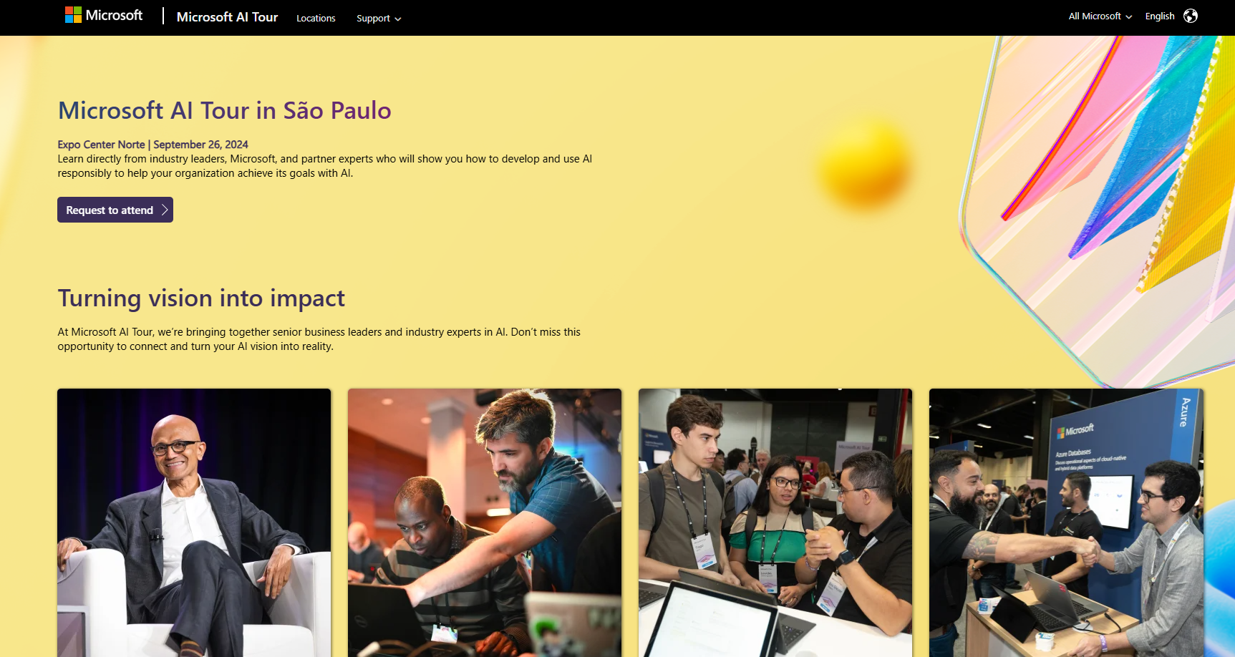
AI Tour São Paulo
https://aitour.microsoft.com/en-US/sao-paulo

Slide 21
Obrigado

